Slide 1
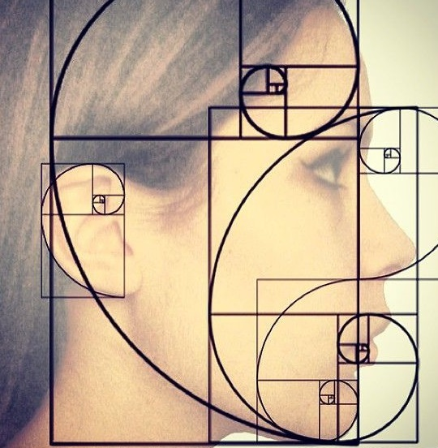
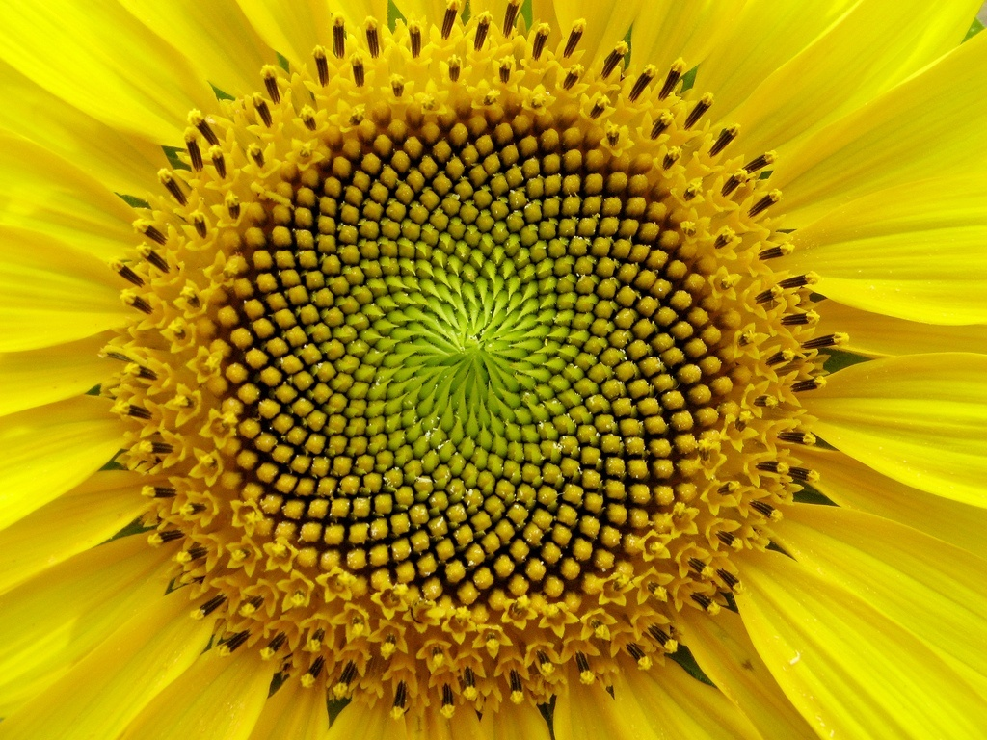
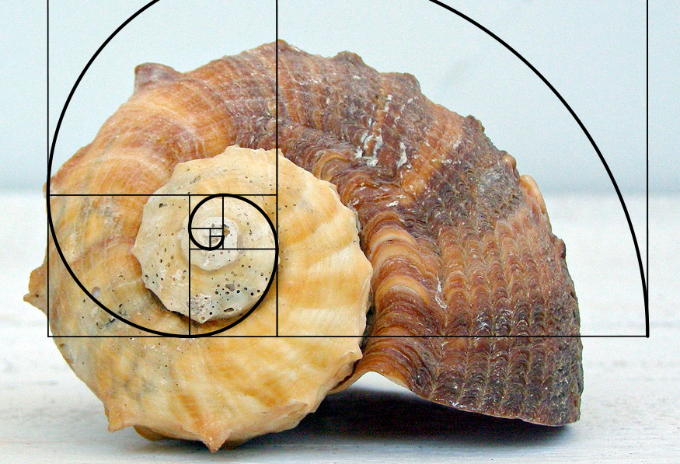
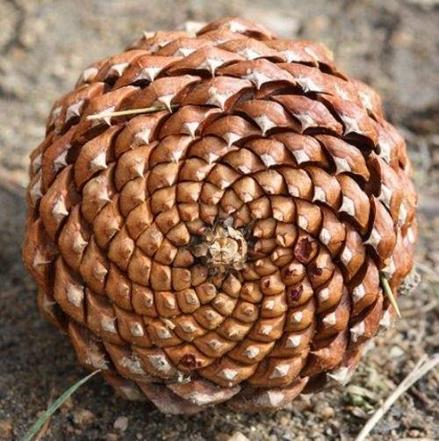
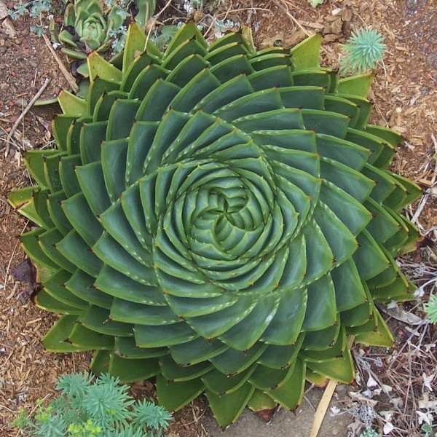
Fibonacci-sorozat

Slide 2
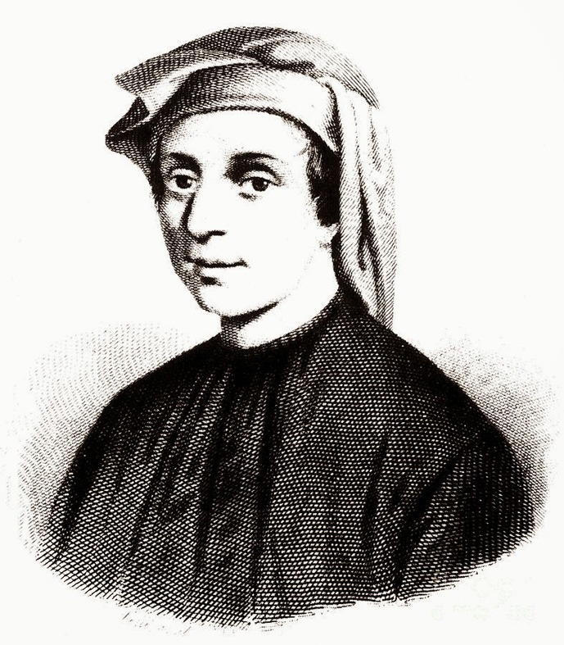
Leonardo Pisano
Olasz kereskedő-matematikus
Filius Bonacci, azaz Bonaccio fia
A kor vezető arab matematikusaitól tanult
Liber Abacci (1202), „Könyv a számtanról”
Az arab helyiértékes számírás bemutatása
1240-ben a Pisai Köztársaság kitüntette

Slide 3
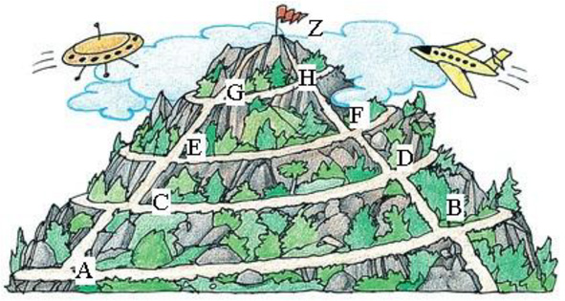
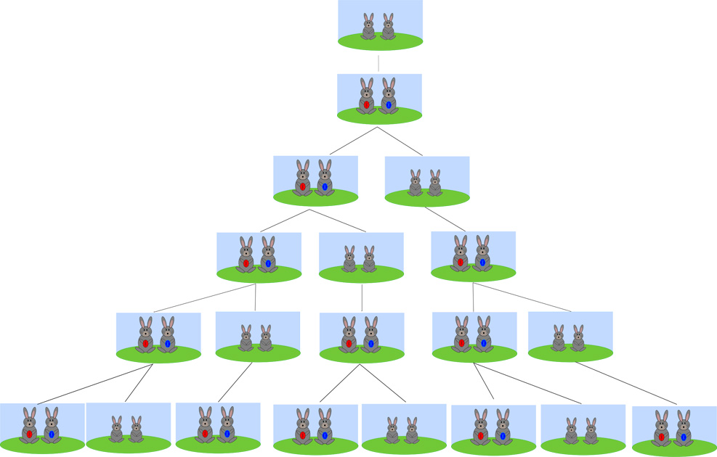
Fibonacci feladata
Egy túra során egy hegyre akarunk feljutni. 3 út van: egy lanka szerpentin és 2 meredek ösvény. Hányféleképp juthatunk fel a hegy csúcsára a zászlóhoz (Z), ha haladhatunk bármelyik úton (akár felváltva is), de célunk mindig a feljebb jutás?
Hány pár nyúlra szaporodik egy év alatt a kezdeti pár, ha tudjuk, hogy a nyulak két hónap alatt válnak ivaréretté, és ezután minden pár minden hónapban egy új párnak ad életet és mindegyikük életben marad?

Slide 4
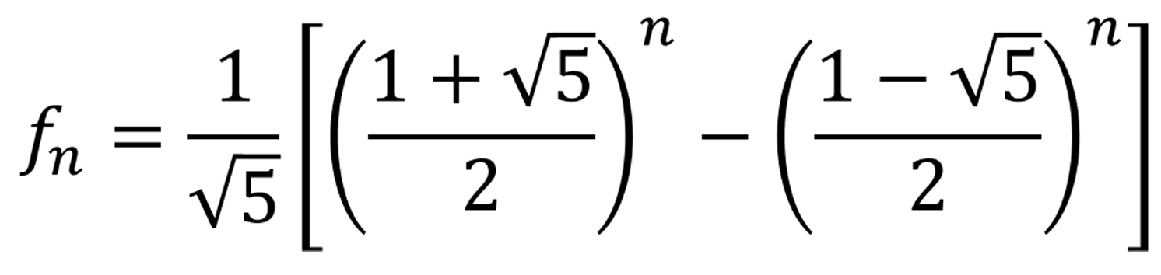
Képletekkel…
A Fibonacci-sorozat definíciója:
f₁ = 1, f₂ = 1 és f_{n} = f_{n-1}+ f_{n-2}, ha n > 2
A Fibonacci-sorozat képlete:

Slide 5
Fibonacci-spirál
 | 3 |  | 2
 |  |  | 1 | 1
 |  |  |  |  |  |  |  | 8
 |  | 5

